Slide 1
Présentation du cours Introduction
2021-01-14
© Domingo Palao Muñoz
1

Slide 2
Introduction au Raspberry Pi

Slide 3
Le Raspberry Pi
Le Raspberry Pi est un nano-ordinateur monocarte à processeur ARM de la taille d'une carte de crédit.
Il a été conçu par des professeurs du département informatique de l'université de Cambridge.
Le Raspberry Pi permet l'exécution de plusieurs variantes du système d'exploitation.
La première version commerciale, le Raspberry Pi 1 Model A, a été offert pour la première fois au début de 2012 pour moins de 25 $.
2021-01-14
© Domingo Palao Muñoz
3

Slide 4
Le Raspberry Pi
Le Raspberry Pi est bien un nano-ordinateur et non une carte électronique comme le propose Arduino.
Le Raspberry Pi a des pins GPIO qui permettent la connexion de cartes d'extension ou d'autres composants électroniques pour réaliser des montages.
Le Raspberry Pi vous offre un "System on a Chip" (SoC) qui a la mémoire, des entrées/sorties GPIO, le stockage interne, la possibilité d’accueillir un clavier/souris et autres périphériques via des ports USB et autres.
2021-01-14
© Domingo Palao Muñoz
4

Slide 5
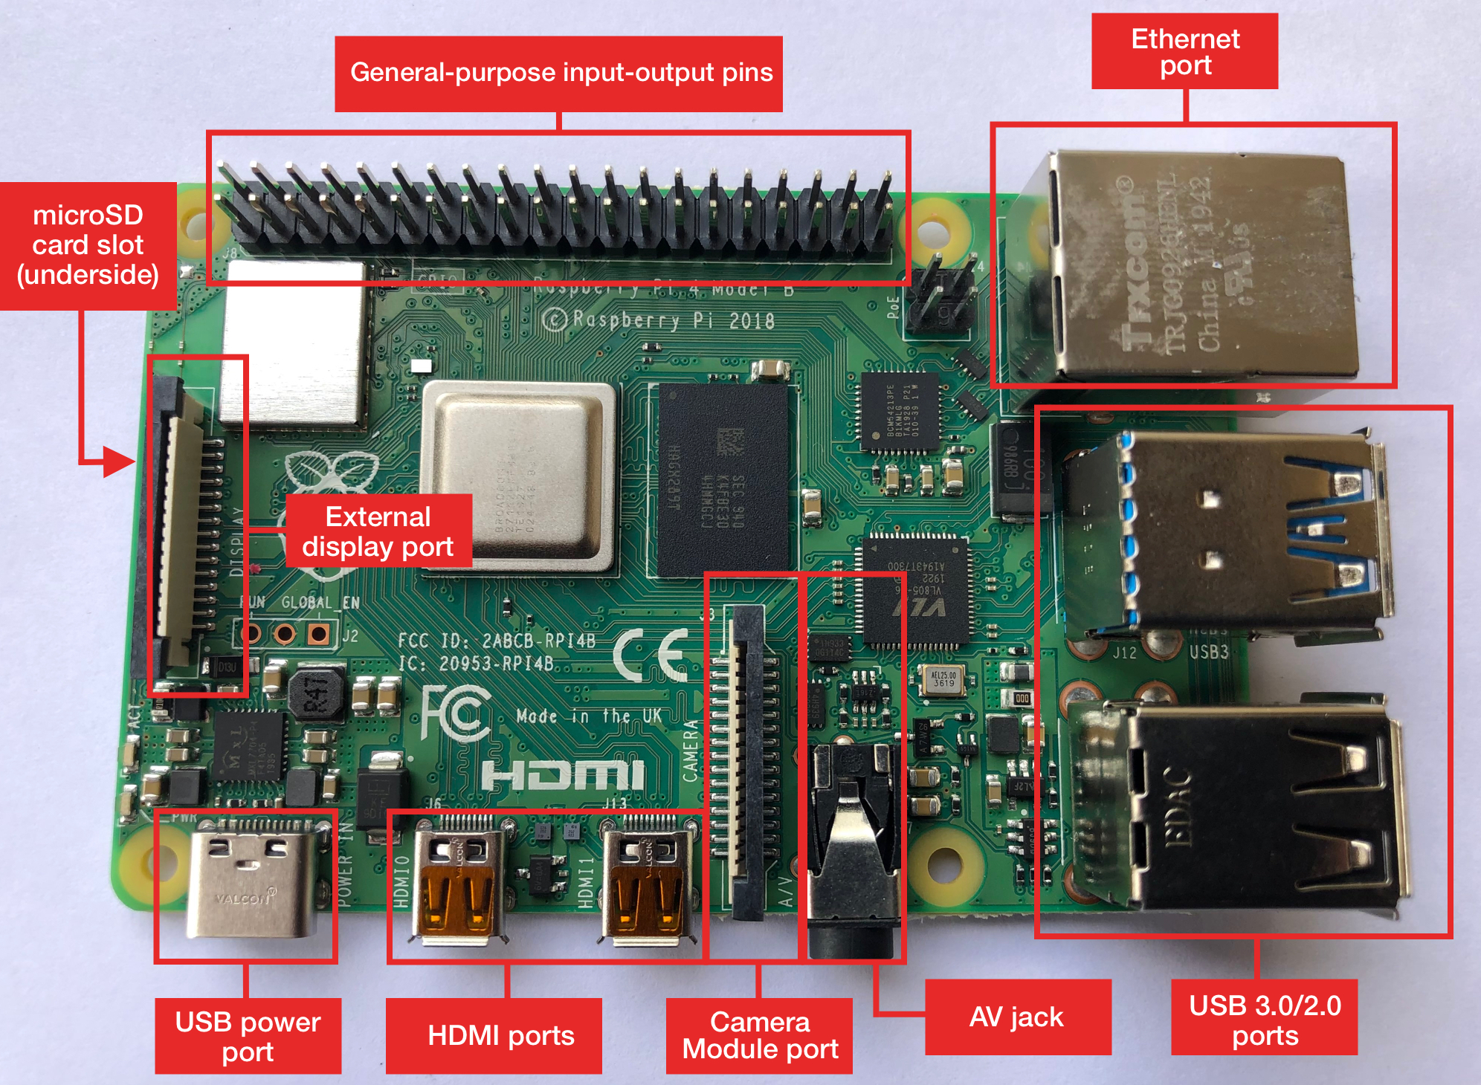
Le Raspberry Pi
Les composantes :

Slide 6
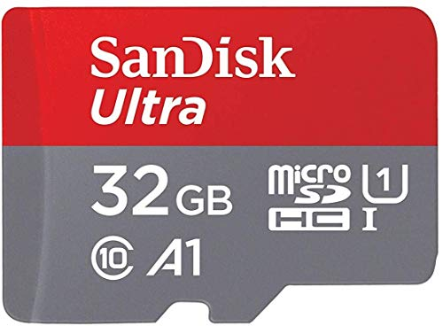
Le Raspberry Pi
La carte microSD
Le Raspberry Pi n’a pas de stockage interne par défaut, alors il n’a pas de Système d’Exploitation.
La carte microSD est utilisée comme média de stockage. C’est ici que le Système d’Exploitation est sauvegardé et exécuté.
La taille de la carte peut varier, le minimum recommandé est 32 GB.
Attention au moment de fermer votre carte!!!
2021-01-14
© Domingo Palao Muñoz
6

Slide 7
Le Raspberry Pi
L’alimentation
Le Raspberry Pi n’a pas un câble intégré d’alimentation.
Il a un port d’alimentation micro USB B femelle.
Il faut utiliser 5 volts
700 mA – 1200 mA (1.2 A)
Il est possible d’utiliser un chargeur de téléphone ou une batterie d’appointé pour le téléphone.
2021-01-14
© Domingo Palao Muñoz
7

Slide 8
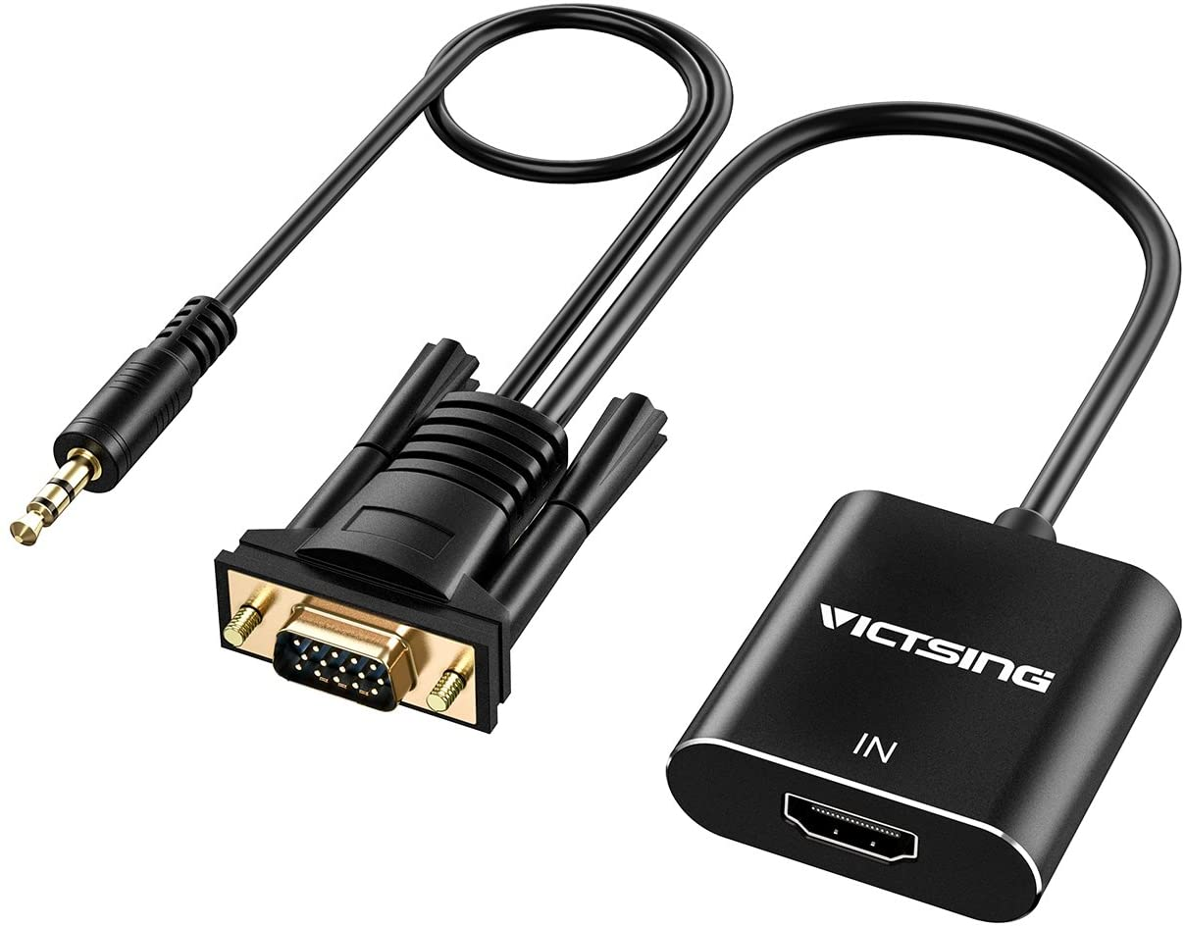
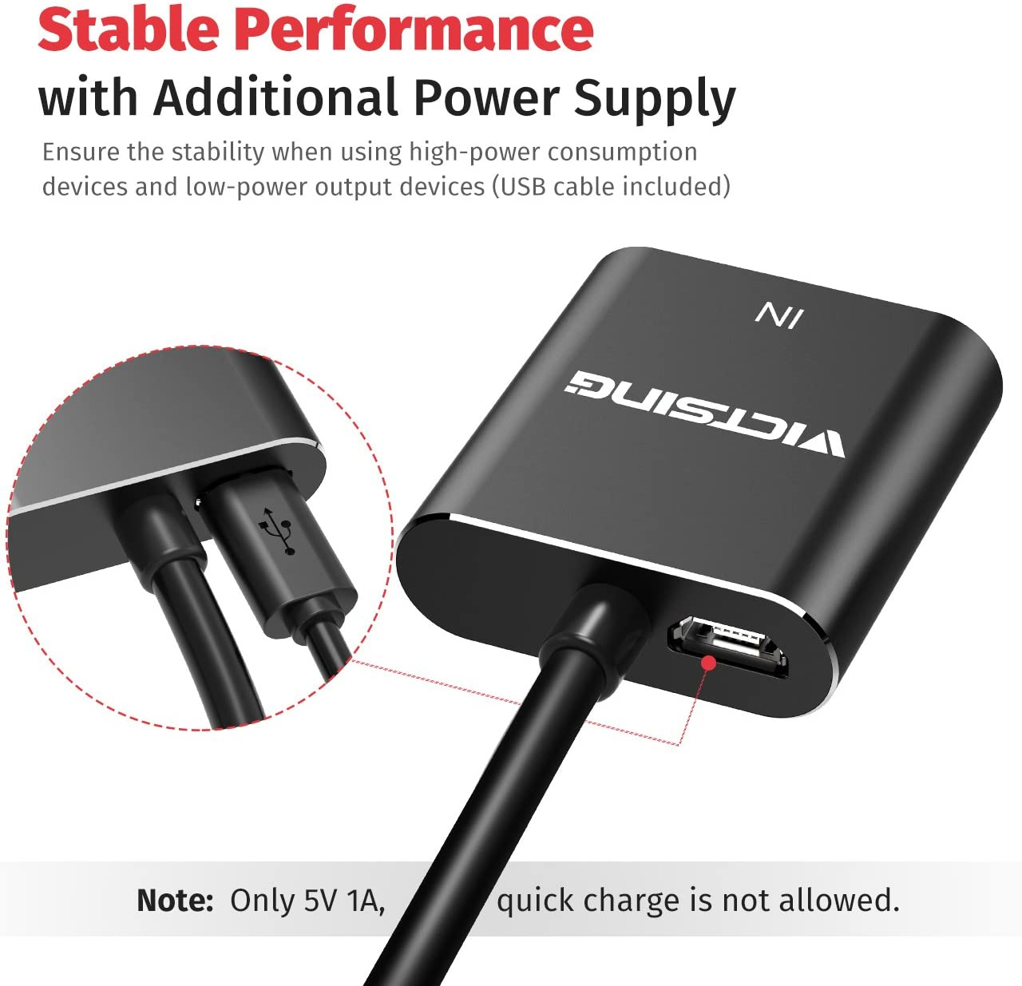
Le Raspberry Pi
Le Raspberry Pi 4 offre la possibilité de connecter 2 moniteurs grâce à ses port micro HDMI.
Attention!!!
La carte n’offre pas beaucoup de puissance!
2021-01-14
© Domingo Palao Muñoz
8

Slide 9
Le Raspberry Pi
Réseau
Le Raspberry Pi 4 offre la communication :
Wi-fi
Réseau câblé RJ45
Bluetooth
2021-01-14
© Domingo Palao Muñoz
9

Slide 10
Le Raspberry Pi
Le démarrage du système.
Il est nécessaire d’installer un Système d’exploitation sur votre carte microSD pour permettre à votre système de fonctionner.
La Raspberry Pi Foundation offre un "New Out Of Box Software" (NOOBS), qui est capable de gérer :
Le démarrage initial de votre Raspberry Pi
Configurer la carte microSD
Choisir un Système d’exploitation
Installer le Système d’exploitation
La plupart de cartes Raspberry Pi qui vient avec une carte microSD ont déjà le NOOBS installé par défaut.
Si vous avez acheté une carte microSD séparément, il faut aller au site raspberrypi.org et télécharger le NOOBS.
2021-01-14
© Domingo Palao Muñoz
10

Slide 11
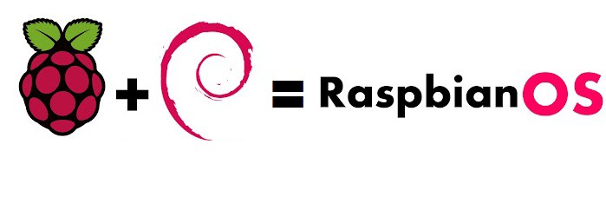
Le Raspberry Pi
Le Système d’exploitation
Raspberry Pi OS (anciennement nommé Raspbian) est un système d'exploitation libre et gratuit basé sur Debian optimisé pour fonctionner sur les différents Raspberry Pi.
Étant donné les ressources limitées des nano-ordinateurs pour lesquels Raspberry Pi OS est principalement destiné, il intègre des logiciels réputés pour être légers et peu gourmands en ressources :
l'environnement de bureau par défaut est PIXEL, acronyme de « Pi Improved Xwindows Environment Lightweight », « Environnement Xwindows amélioré et léger pour PI », qui est composé d'un LXDE modifié et d'Openbox.
le navigateur web par défaut est Chromium
2021-01-14
© Domingo Palao Muñoz
11

Slide 12
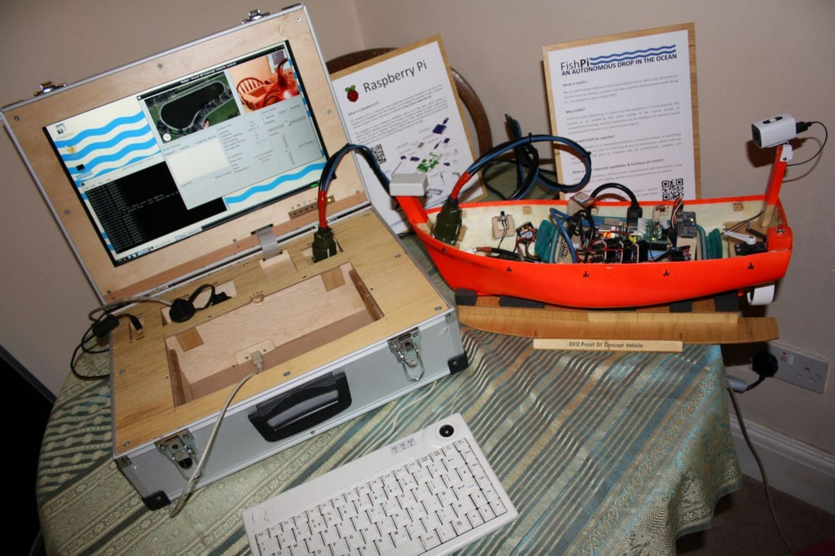
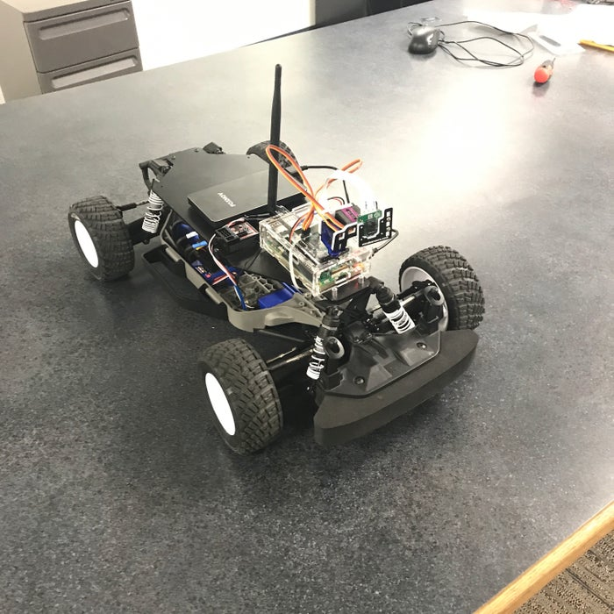
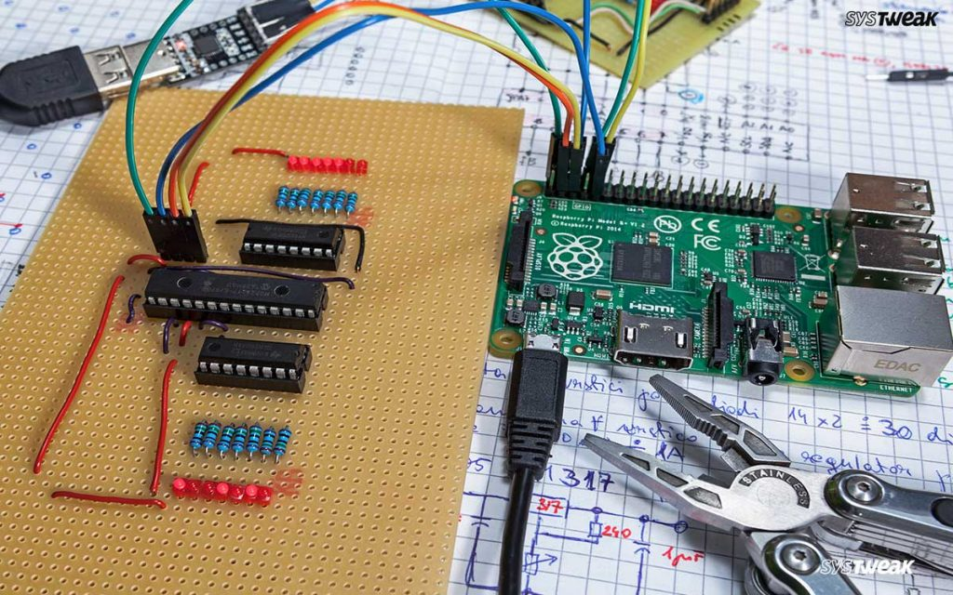
Le Raspberry Pi. Quoi faire?

Slide 13
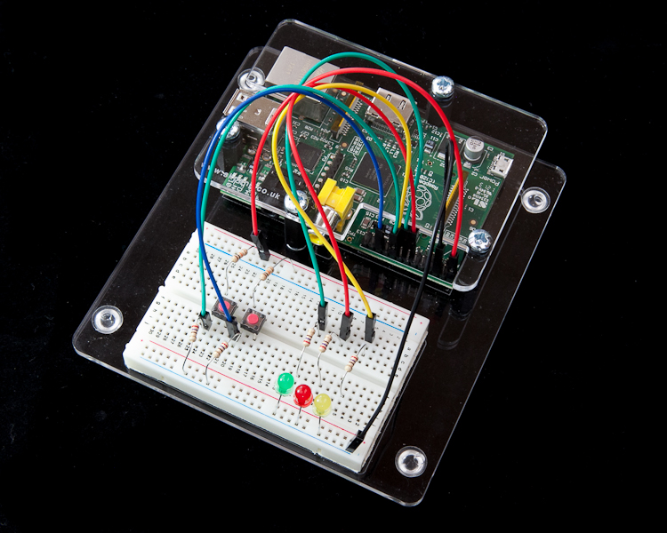
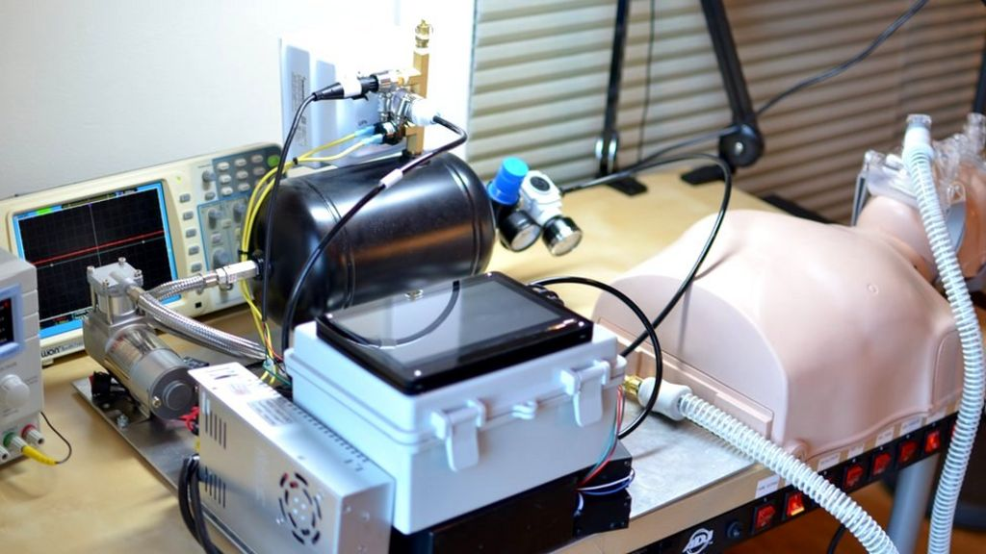
Le Raspberry Pi. Quoi faire?

Slide 14
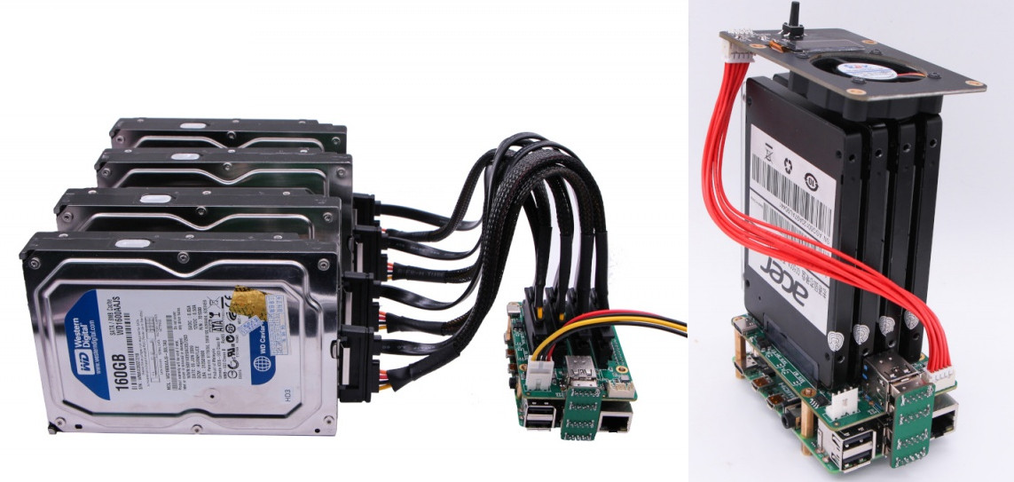
Le Raspberry Pi. Quoi faire?

Slide 15
Le langage Python
2021-01-14
© Domingo Palao Muñoz
15

Slide 16
Python et le Raspberry Pi
Python est un langage interprété, orienté objet multiplate-forme. C’est un langage très populaire à cause de :
La syntaxe claire
La simplicité
La fiabilité
On peut dire que Python est un langage élégant et très puissante.
2021-01-14
© Domingo Palao Muñoz
16

Slide 17
Questions?
Notes:
17

